Slide 1
ПЛАНЕР / PRIME
Планирование и распределение
беспилотных авиационных работ
Задача №5 · Геоскан
Калеев Сергей
Миняев Револь
Notes:
Представляем решение задачи №5 Геоскана. Планер распределяет работы между группой БВС, сравнивает время завершения и суммарный налёт, затем сохраняет проверяемый результат. Показываем инженерную модель без подключения настоящих аппаратов.
Источники и доказательства:
docs/geoscan-md/geoscan-track5-tz.md

Slide 2

Задача оператора
Вход
Участки и работы, парк БВС, сроки, базы, ветер и ограничения.
Выбор
Раньше завершить всю миссию или уменьшить общий налёт.
Результат
Назначения, расписание, маршруты KML/GeoJSON и отчёт запуска.
Роль оператора
Проверить условия, выбрать вариант и подтвердить конкретный план.
Notes:
Нужно согласовать работы, установленное оборудование, текущий заряд и ограничения. Выход системы содержит назначения, маршруты, расписание и причины выбора. Карта и симуляция объясняют расчёт, а экспорт позволяет повторить проверку.
Источники и доказательства:
docs/geoscan-md/geoscan-track5-tz.md, §2–5

Slide 3
Архитектура решения
Слой | Роль
React, Leaflet | Редактор, карта, выполнение, парк
TypeScript, CPU | Маршруты, назначение, расписание
Повторный валидатор | Ресурс, столкновения, коридоры, экспорт
IndexedDB, JSON | Миссии, журнал и переносимые снимки
Локальный Docker-стенд. Внешняя сеть нужна для тайлов и свежего прогноза.
Notes:
Веб работает с локальным HTTP API. Ядро написано на TypeScript и использует CPU. Схема проверяет вход, решатель строит кандидатов, а постпроверка заново проверяет ограничения. Данные оператора хранятся в IndexedDB. GPU и внешняя ML-модель не нужны.
Источники и доказательства:
docs/planner/submission/SOLUTION-PASSPORT.md, §2
package-lock.json

Slide 4
Алгоритм планирования
01 Геометрия
Полосы покрытия, переходы, обход запретов и фазы полёта.
02 Ресурсы
Совместимые сенсоры, текущий заряд, доступность и повторные вылеты.
03 Расписание
Периоды работ, посадки, занятость площадок и разнесение.
04 Выбор и проверка
Время завершения и суммарный налёт. Ограниченный поиск.
Notes:
Сначала формируем полосы покрытия, затем перебираем ограниченный набор пакетов, порядков и назначений. Расписание учитывает окна работ, готовность, энергию и ограничения. Две цели используют один вход и общий пул допустимых кандидатов. Баланс показываем только при отличающемся плане. Глобальную оптимальность не заявляем.
Источники и доказательства:
lib/planner/mission-engine.ts
lib/planner/mission-validation.ts
lib/planner/mission-comparison.ts

Slide 5
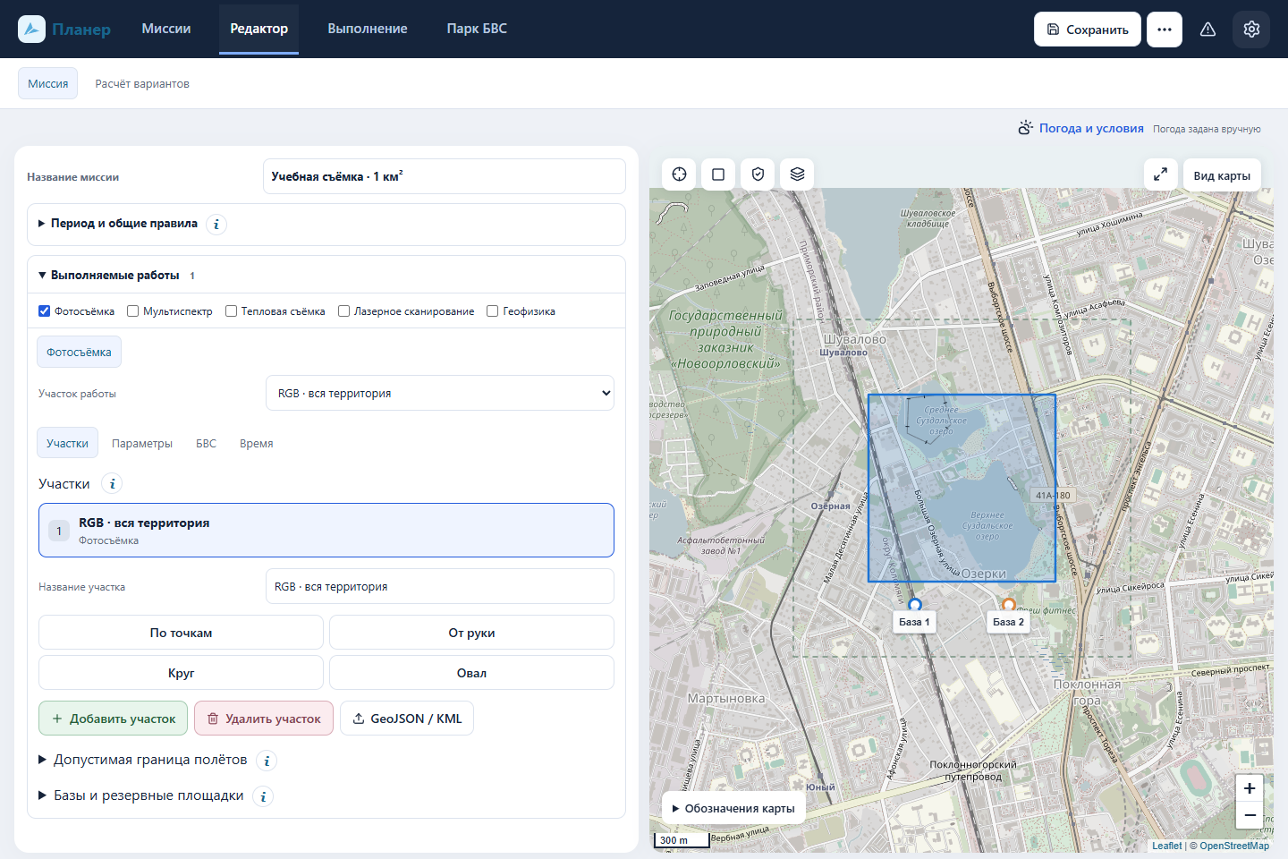
Редактор миссии
Несколько работ
в одной миссии
Свой участок и качество
Собственный период
Автовыбор или назначение
Общие запреты
Notes:
Работы могут иметь разные участки, качество, время и допустимые аппараты. Параметры участков можно наследовать или задавать отдельно. Препятствия общие для всей миссии. Четыре главные вкладки оставляют детали по запросу.
Источники и доказательства:
docs/planner/submission/INTERFACE-GUIDE.md
evidence/browser/dispatcher.json

Slide 6
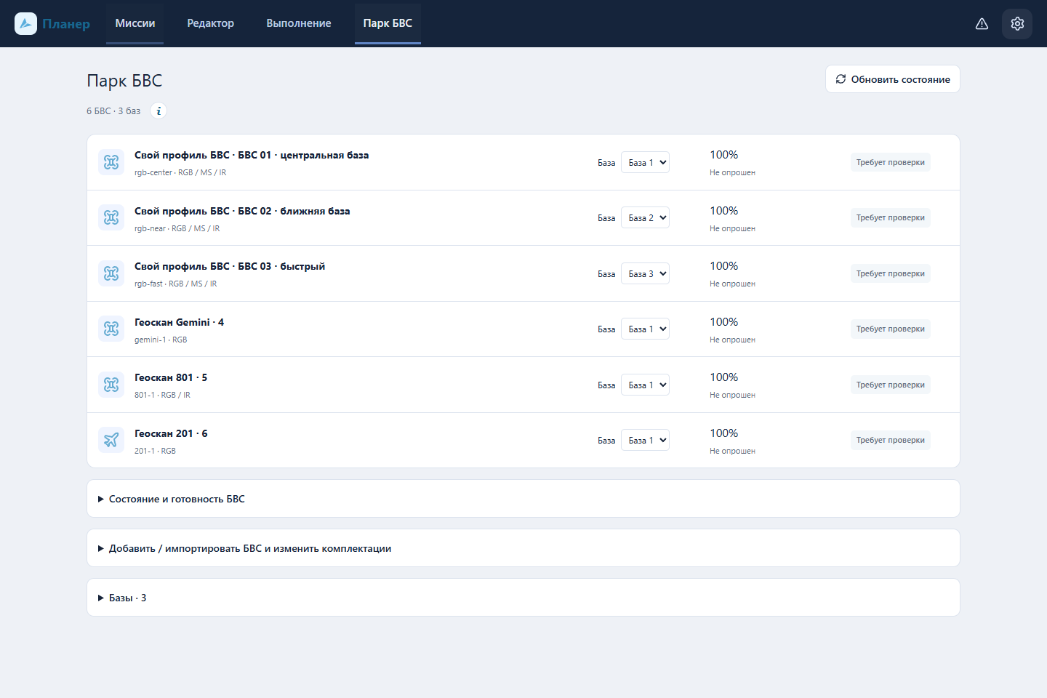
Общий парк БВС
Gemini, 801, 201
Установленная нагрузка
Текущая батарея
База и доступность
Источник состояния
Профиль аппарата не подтверждает реальную связь с ним.
Notes:
Каталог включает Gemini, 801 и самолёт 201 с отдельной динамической моделью. Паспортные максимумы не заменяют рабочие бюджеты. Состояние батареи переносится между вылетами. Импорт показывает конфликты ID, а базы сохраняют постоянную идентичность. Настоящая телеметрия пока не подключена.
Источники и доказательства:
lib/planner/mission-vehicle-catalog.ts
docs/planner/submission/SOLUTION-PASSPORT.md, §5, 8

Slide 7
Три демонстрационных сценария
Пример | Что проверяем
01 Фотосъёмка квадрата | Импорт, расчёт, выбор, выполнение, отчёт
02 Препятствия | Обход, расписание и разнесение БВС
03 Недостаточный заряд | Причина отказа и проверяемое исправление
Демонстрационные входы синтетические. Реальные кадры и бортовые логи не имитируются как полученные данные.
Notes:
Первый пример показывает полный цикл фотосъёмки квадрата. Второй добавляет препятствие и конфликтующие траектории. Третий намеренно недостаточен по ресурсу: система объясняет отказ и проверяет гипотезу замены батареи. Все исходные JSON входят в поставку.
Источники и доказательства:
docs/planner/submission/DEMO-SCRIPT.md
public/planner/scenarios/demo-01-survey.mission.json
public/planner/scenarios/demo-02-obstacles.mission.json
public/planner/scenarios/demo-03-repair.mission.json

Slide 8
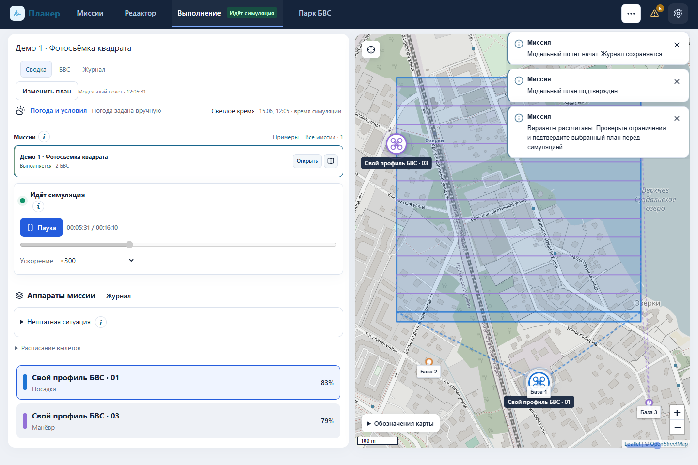
Проверки безопасности
До подтверждения
Энергия и возврат
Столкновения и препятствия
Воздушные коридоры
Занятость баз
Проверки относятся к объявленной модели полёта.
Notes:
Разнесение проверяем непрерывно по модельным сегментам. Учитываем защитные объёмы и занятость площадок. Дополнительный анализ проверяет управляемый уход при исходных условиях. Параллельные миссии допускаем только в независимых районах, а действующий план пересматриваем на безопасной наземной точке.
Источники и доказательства:
lib/planner/mission-validation.ts
lib/planner/mission-coordination.ts
lib/planner/mission-contingency.ts
tests/mission-eight-points.test.ts

Slide 9
Измеренное сравнение
Медианное сокращение | Последовательный | Параллельный
Время завершения | 37,34% | 0,95%
Суммарный налёт | 3,28% | 0,58%
21 задача × 3 повтора. 10 сопоставимых задач для процентов.
Полный результат: 11/21 у нашего поиска, 10/21 у baseline.
Остальные исходы сохранены. Глобальный оптимум не доказан.
Notes:
Фиксированный набор содержит 21 задачу и три повтора. Полный план нашёлся для 11 задач, базовые методы решили 10. В таблице медианная экономия на 10 сопоставимых задачах, то есть 30 парах с повторами. Последовательный baseline даёт более крупный эффект, поэтому рядом показан и более сильный параллельный baseline. Неполные и отказные случаи сохранены.
Источники и доказательства:
docs/planner/submission/evidence/benchmark/report.json
docs/planner/submission/evidence/benchmark/verification.json

Slide 10
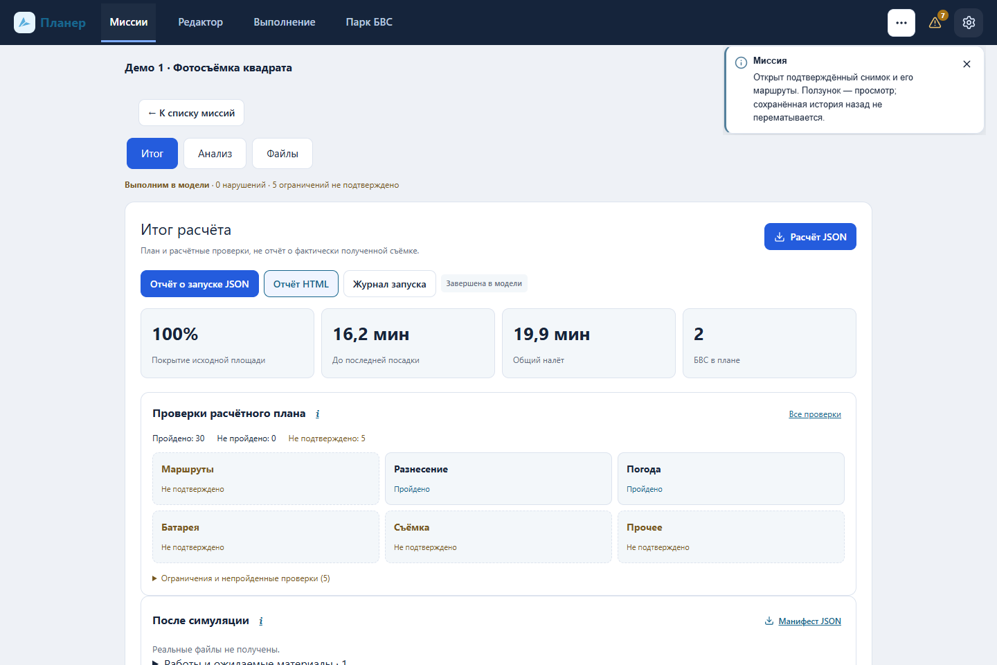
Проверяемый результат
483 модульных
8 приёмочных
50 браузерных
11 HTTP-проверок
JSON/HTML запуска
Связь входа и плана
Свой журнал и версии
Notes:
Тесты покрывают ядро, хранилища, импорт, безопасность и интерфейс. Отчёт запуска содержит вход, конкретный план, журнал достигнутого времени и состояние аппаратов. При пересмотре сохраняется цепочка версий. CLI повторно проверяет данные и отвергает подмену.
Источники и доказательства:
docs/planner/submission/VERIFICATION.md
docs/planner/submission/evidence/browser/run.report.json

Slide 11
Границы и развитие
Сейчас
Локальный планировщик, симуляция, экспорт и доказательства.
Для реального полёта
Телеметрия, DEM, калибровка энергии и качества, испытания.
Для эксплуатации
Серверная очередь, доступ пользователей и адаптер автопилота.
Ограничение выводов
Прогнозная погода и паспортные данные не подтверждают реальный полёт.
Notes:
Готов инженерный стенд с модельной симуляцией. Для реального применения нужны DEM и согласованные системы высот, телеметрия, калибровка энергии и съёмки, приёмка форматов автопилотом и полевые испытания. Эти ограничения указаны в документации и не считаются пройденными по количеству тестов.
Источники и доказательства:
docs/planner/submission/KNOWN-LIMITATIONS.md
docs/planner/submission/SOLUTION-PASSPORT.md, §14

Slide 12
Комплект для эксперта
Калеев Сергей
Миняев Револь
Исходный код и Docker-демо
Паспорт, инструкция, тесты и воспроизводимые входы
github.com/MasterKSAF/prime-geoscan-lct2026
Начало проверки: README.md
Репозиторий закрыт. Доступ экспертам предоставит владелец.
Notes:
В репозитории находятся исходники, Docker, демонстрационные входы, презентация, паспорт, инструкция и доказательства. Стартовая точка — README. Репозиторий остаётся закрытым, доступ выдаёт владелец после получения логинов экспертов. Спасибо.
Источники и доказательства:
README.md
docs/planner/submission/README.md

